Slide 1
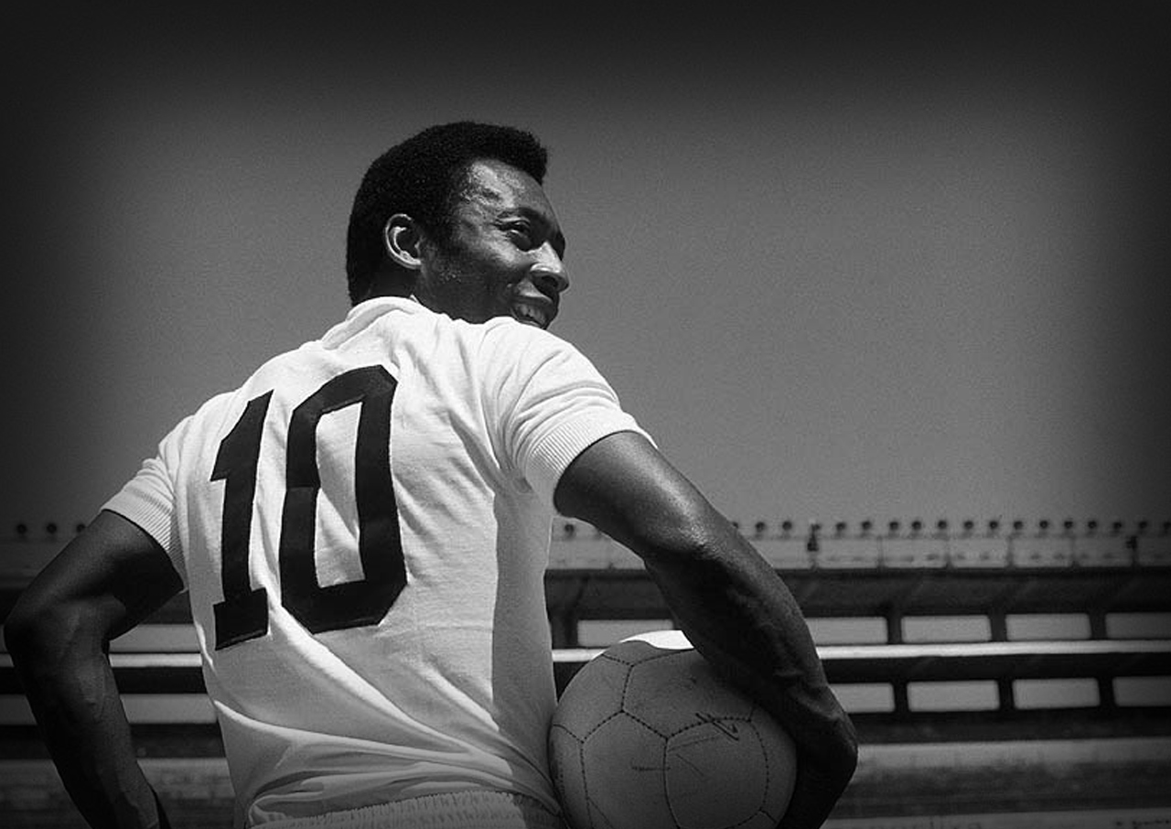
“O gol que pelé não fez”
Lucas Muchaluat
Victor Habib

Slide 2
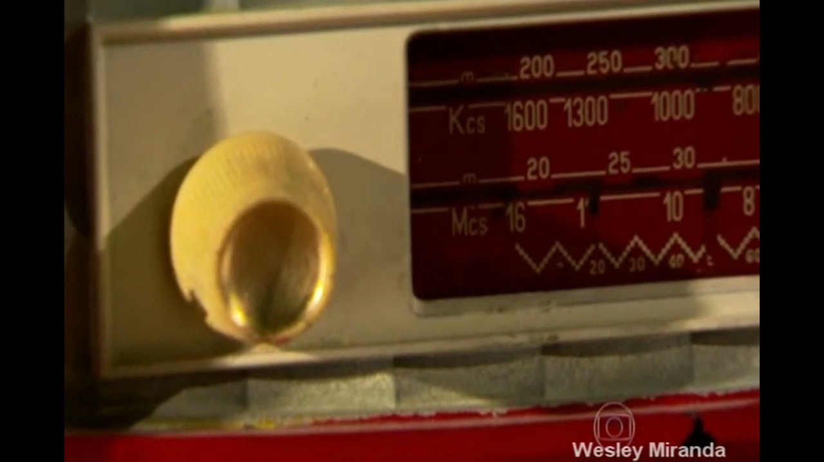
O lance...

Slide 3
Perguntas a serem respondidas pelo projeto
Como a rotação em torno do eixo horizontal afeta o chute?
Uma frequência de rotação diferente afetaria a trajetória de maneira que fosse gol?

Slide 4
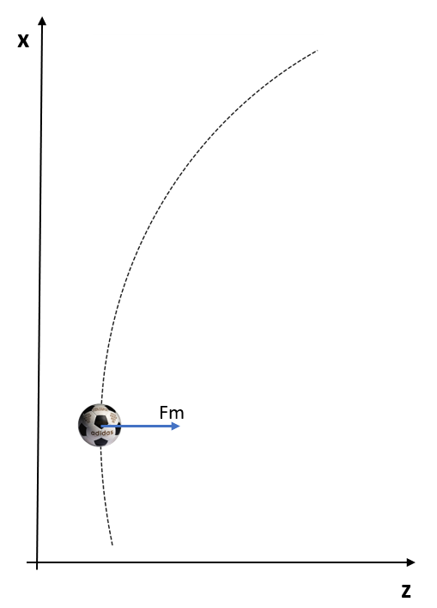
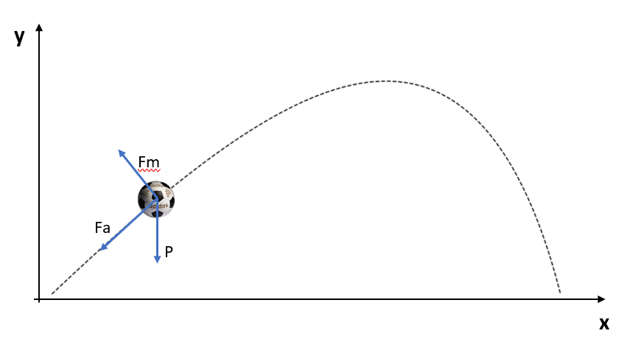
Modelo Físico
Vista Superior
Vista Lateral

Slide 5
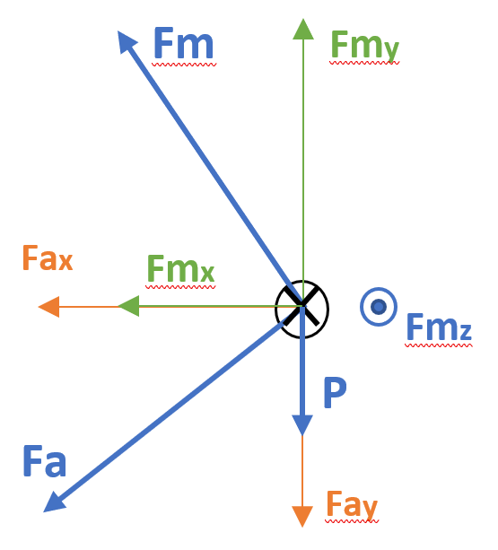
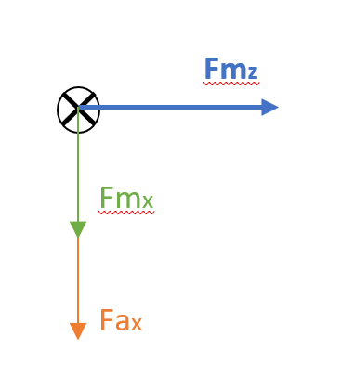
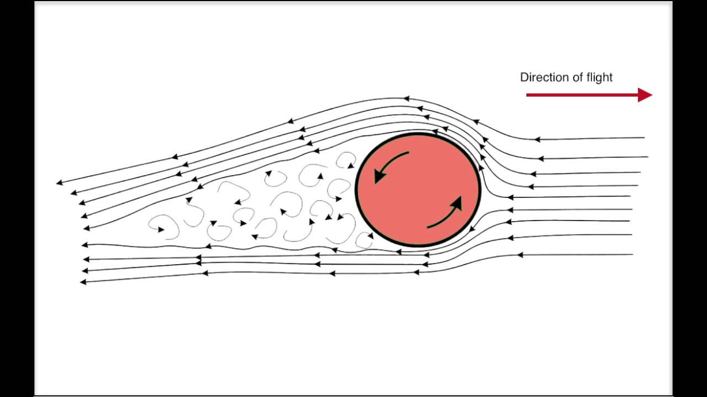



$m×\frac{d2x}{dt2}=−Fa∗cosß−Fm∗senß$
----------//----------
$\frac{dx}{dt}=Vx$
$\frac{dVx}{dt2}=\frac{−Fa∗cosß+Fm∗senß−m∗g}{m}$
$m×\frac{d2y}{dt2}=−Fa∗senß−Fm∗cosß−P$
----------//----------
$\frac{dy}{dt}=Vy$
$\frac{dVy}{dt}=\frac{−Fa∗senß+Fm∗cosß−m∗g}{m}$
$m×\frac{d2z}{dt2}=−Fmz$
----------//----------
$\frac{dz}{dt}=Vz$
$\frac{dVz}{dt2}=\frac{−Fmz}{m}$

Slide 6
Considerações iniciais
O campo onde foi sediado o jogo foi o Jalisco (99,5m x 70,0m)
Desconsideramos qualquer efeito do vento
A velocidade inicial do chute forma um ângulo de 17,6° com o eixo horizontal

Slide 7
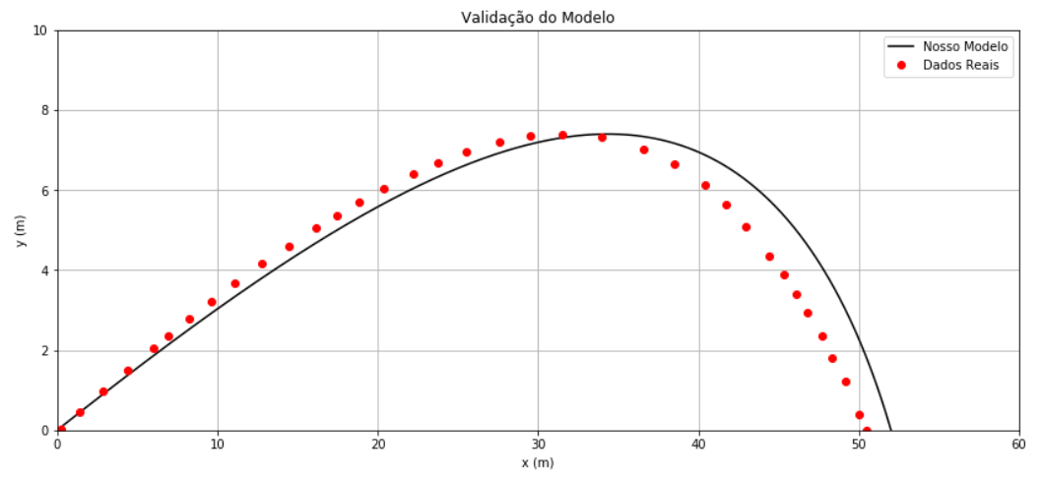
Validação

Slide 8
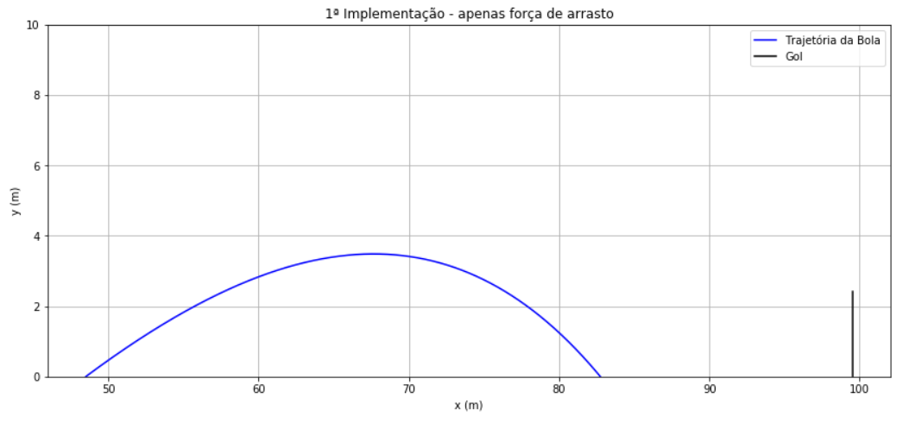
1ª implementação

Slide 9
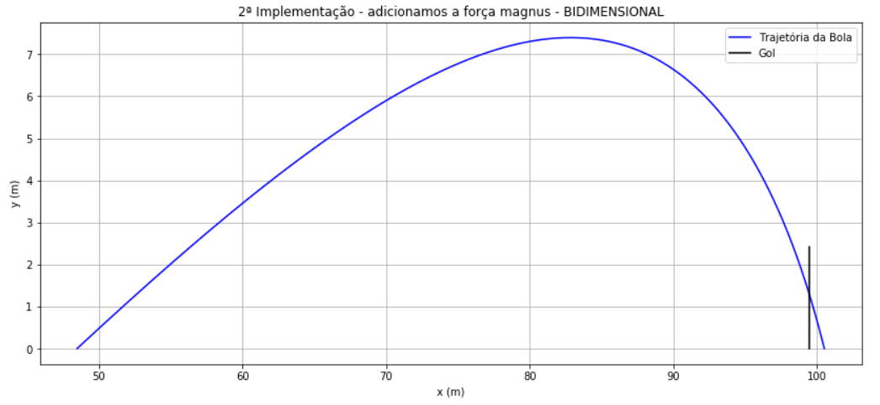
2ª implementação

Slide 10
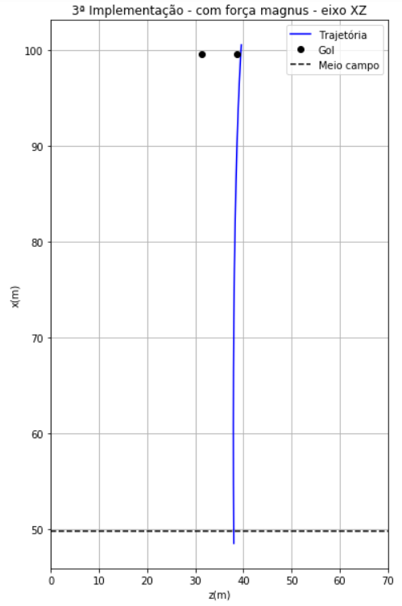
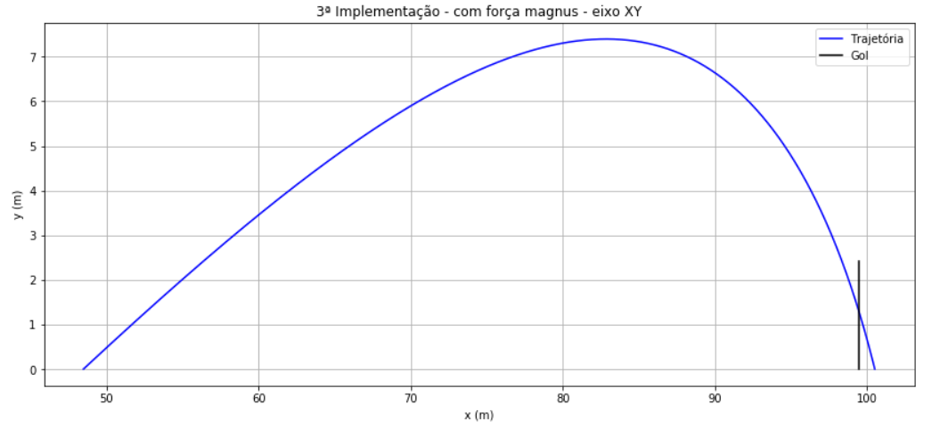
3ª implementação

Slide 11
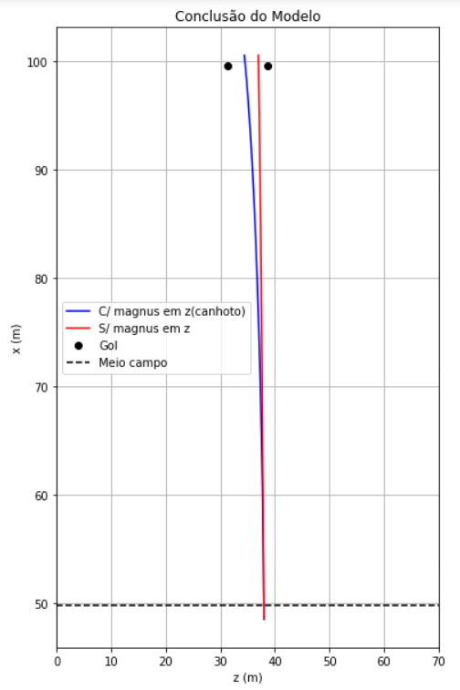
Conclusão
A partir da análise dos resultados foi possível perceber que, caso o Rei tivesse chutado com o pé esquerdo com a mesma intensidade, a bola teria uma trajetória oposta a real, aumentando as chances de gol. Além disso, caso o chute fosse realizado de maneira que a componente em z fosse nula, ou seja, um movimento reto, as chances de gol também cresceriam, tornando o goleiro o único capaz de impedir que aquele lance majestoso fosse eternizado.

Slide 12
Futuras implementações
Variar o coeficiente de arrasto de acordo com a velocidade
Considerar efeitos de rugosidade da bola

Slide 13
REFERÊNCIAS
https://www.youtube.com/watch?v=Xul9YKLLyT4
http://www.scielo.br/pdf/%0D/rbef/v26n4/a03v26n4.pdf
http://www.if.ufrj.br/~carlos/futebol/textoCatalogoExpo.pdf
http://www.if.ufrj.br/~carlos/inic/gustavo/gustavo_jic.pdf

Slide 14
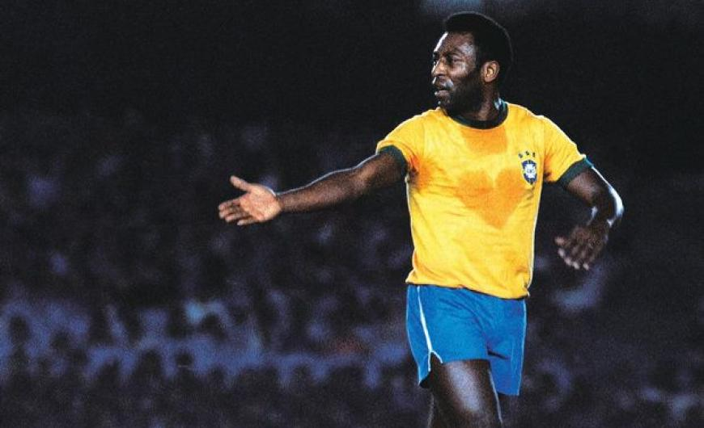
Q&A

